Slide 1


DEPARTAMENTO DE ELÉCTRICA, ELECTRÓNICA Y TELECOMUNICACIONES
CARRERA DE INGENIERÍA EN ELECTRÓNICA, AUTOMATIZACIÓN Y CONTROL
DISEÑO Y ANÁLISIS DE FACTIBILIDAD DE LA IMPLEMENTACIÓN DE UNA HERRAMIENTA PORTÁTIL PARA EVALUAR EL FUNCIONAMIENTO DE LOS REGULADORES DE VELOCIDAD, DE LA EMPRESA OLEODUCTO DE CRUDOS PESADOS (OCP) ECUADOR S.A.
AUTOR: PAZMIÑO VILLAMARÍN, LIBETH ALEXANDRA
DIRECTOR: ING. AYALA TACO, JAIME PAÚL, PhD.
JULIO 2019

Slide 2


Contenido
Objetivos
Funcionamiento
Estudio de Factibilidad
Introducción
Fundamentación Teórica
Diseño
Conclusiones y Recomendaciones
Contenido
1. Introducción
2. Objetivos
3. Fundamentación Teórica
4.Funcionamiento
6. Estudio de Factibilidad
7. Conclusiones y Recomendaciones
5. Diseño

Slide 3

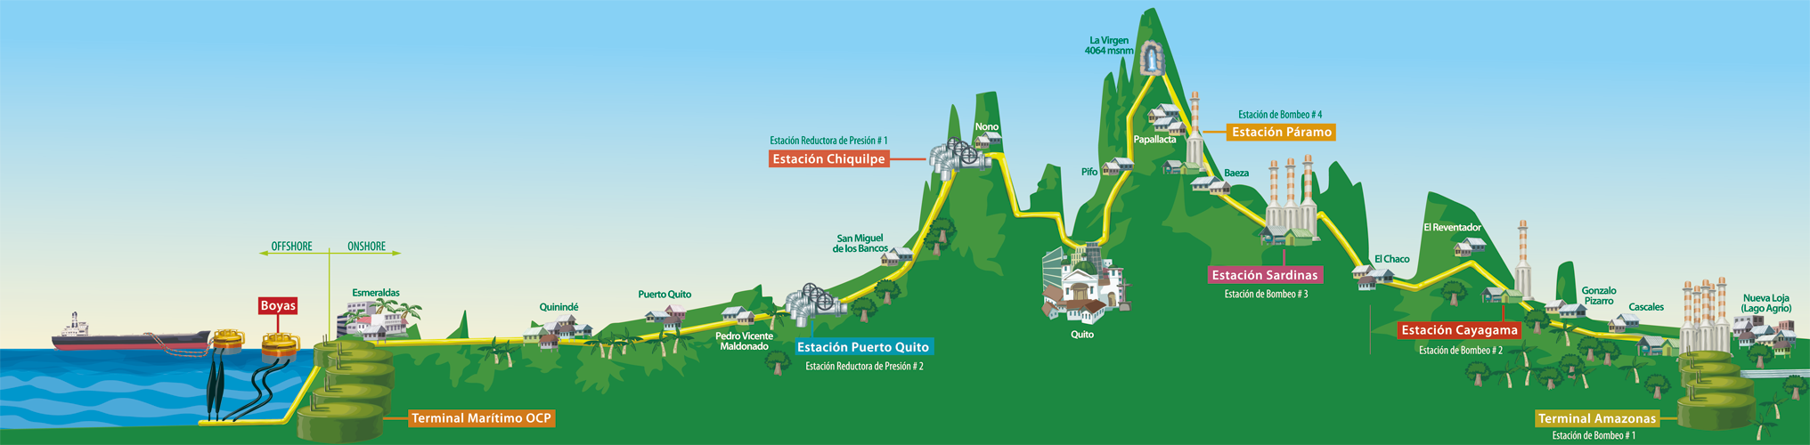
Contenido
Objetivos
Funcionamiento
Estudio de Factibilidad
Introducción
Fundamentación Teórica
Diseño
Conclusiones y Recomendaciones
Introducción
Amazonas
Cayagama
Sardinas
Páramo
Almacenamiento
Despacho
Petróleo crudo pesado de 18 a 24 grados API
Empresa privada
Transporte

Slide 4
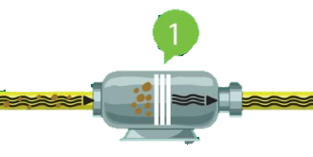
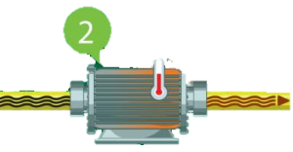
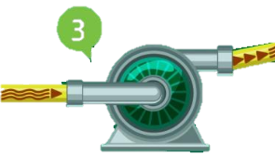
Contenido
Objetivos
Funcionamiento
Estudio de Factibilidad
Introducción
Fundamentación Teórica
Diseño
Conclusiones y Recomendaciones
Introducción
Filtrado
Calentado
Desplazado
Motores de combustión interna
Regulador de velocidad de aire (PGA)
Banco de pruebas
Sistema de control de velocidad electroneumático

Slide 5
Contenido
Objetivos
Funcionamiento
Estudio de Factibilidad
Introducción
Fundamentación Teórica
Diseño
Conclusiones y Recomendaciones
Objetivos
Diseñar la solución que se ajuste a comprobar el funcionamiento de los reguladores de velocidad para motores Wartsila Vasa 32, analizando la factibilidad para su futura aplicación práctica en la empresa OCP Ecuador S.A
Definir la solución que se adapte a comprobar el funcionamiento de los reguladores de velocidad Woodward PGA 58, que ejecutan el control de revoluciones de los motores Wartsila Vasa 32.
Establecer las principales variables de control a ser evaluadas del regulador de velocidad.
Diseñar una herramienta portátil para reguladores de velocidad de motores Wartsila, definiendo técnica y económicamente la factibilidad de implementarlo en la empresa OCP Ecuador S.A. después de este estudio.
Analizar los elementos que se requieren para la herramienta portátil y establecer la compatibilidad entre estos.

Slide 6
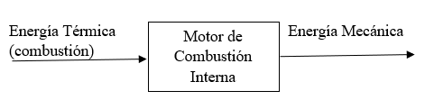
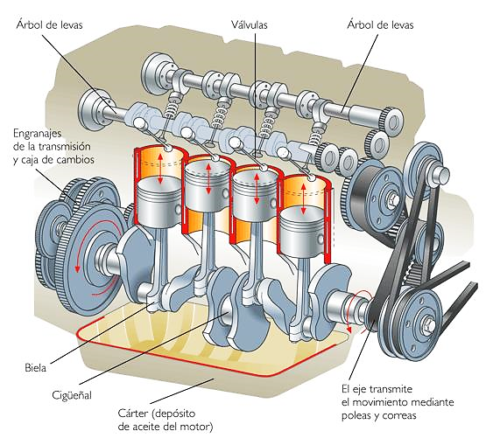
Contenido
Objetivos
Funcionamiento
Estudio de Factibilidad
Contenido
Objetivos
Introducción
Fundamentación Teórica
Diseño
Introducción
Fundamentación Teórica
Conclusiones y Recomendaciones
Fundamentación teórica
Primero
Se produce la admisión de combustible al cilindro
Luego
Finalmente
La mezcla comprimida generalmente se transforma, en vapor de agua, bióxido de carbono y nitrógeno, esto debido a la combustión
Se comprime, explosiona y se quema

Slide 7
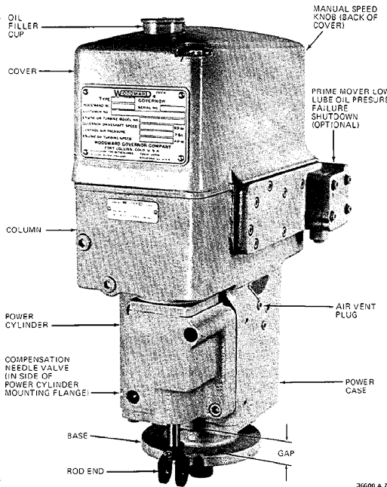
Contenido
Objetivos
Funcionamiento
Estudio de Factibilidad
Contenido
Objetivos
Introducción
Fundamentación Teórica
Diseño
Introducción
Fundamentación Teórica
Conclusiones y Recomendaciones
Fundamentación teórica
mecanismo revoluciones del motor se mantengan constantes dentro de un rango requerido y
con relación al punto de funcionamiento que se desee transmitir
El regulador de velocidad

Slide 8
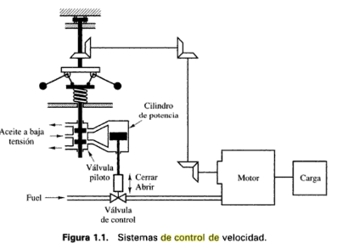
Contenido
Objetivos
Funcionamiento
Estudio de Factibilidad
Contenido
Objetivos
Introducción
Fundamentación Teórica
Diseño
Introducción
Fundamentación Teórica
Conclusiones y Recomendaciones
Fundamentación teórica
Componentes | Acción
Acumulador | Mantienen una presión de aceite uniforme.
Válvula de cabeza y piloto de peso mosca centrífuga | Controla el flujo de aceite hacia y desde el conjunto del cilindro de potencia del gobernador.
Un conjunto de cilindro de potencia, Válvula de combustible | Posiciona las rejillas de combustible.
Sistema de compensación | Estabiliza el sistema de gobernador.
Ajuste neumático de la velocidad | Se utiliza para ajustar el ajuste de la velocidad del regulador de forma remota.
CONTINÚA

Slide 9
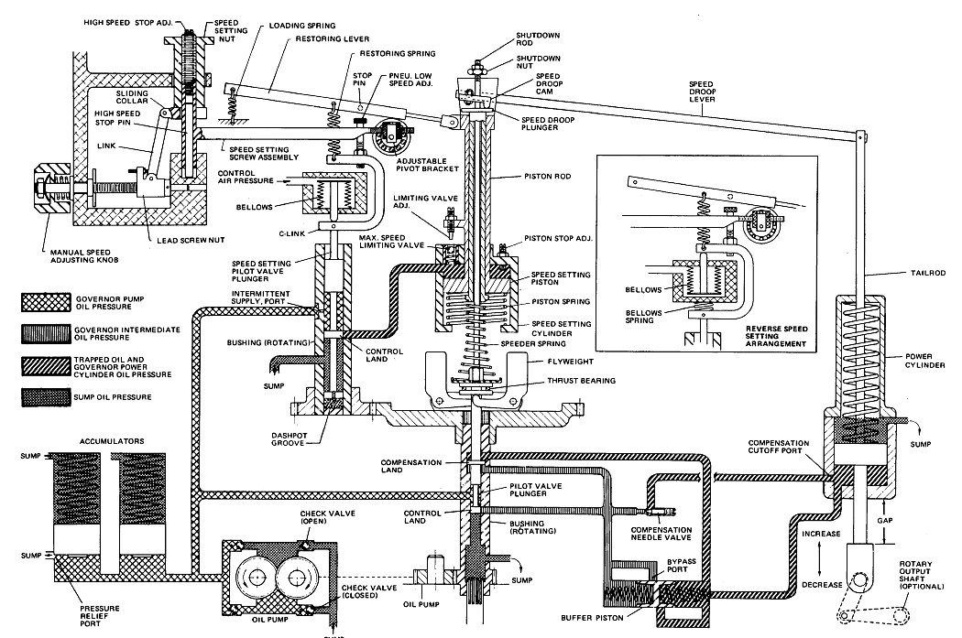
Contenido
Objetivos
Funcionamiento
Estudio de Factibilidad
Contenido
Objetivos
Introducción
Fundamentación Teórica
Diseño
Introducción
Fundamentación Teórica
Conclusiones y Recomendaciones
Fundamentación teórica
El eje de accionamiento gobernador pasa a través de la base del gobernador y se acopla con el casquillo giratorio
El engranaje de accionamiento de bomba de aceite es una parte integral del buje
El aceite bomba suministra presión para la operación de la sección básica gobernador
La sección de ajuste de la velocidad, y todas las demás características auxiliares o dispositivos en la que se suministra aceite de motor al sistema de control de carga.
Los acumuladores proporcionan un depósito de aceite a presión y la válvula de alivio no pasa por el exceso de aceite al cárter de gobernador.
una válvula de reducción de presión.
CONTINÚA

Slide 10
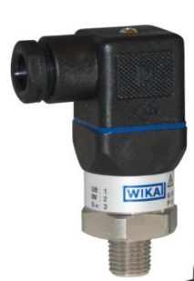
Contenido
Objetivos
Funcionamiento
Estudio de Factibilidad
Contenido
Objetivos
Introducción
Fundamentación Teórica
Diseño
Introducción
Fundamentación Teórica
Conclusiones y Recomendaciones
Diseño
Presión
Posición
Velocidad
Rango de operación de esta presión va desde los 7 a 71 psi (6 Bar).
Rango de 0 a 60mm
Rango de 500 a 750 RPM.
Sensor de Presión | Descripción
Marca | Wika
Modelo | A-10
Rango de Medida | 0 a 160 psi (11 Bar)
Alimentación | 8 a 30 VDC
Salida | 4 a 20 mA
Salida de Voltaje | 0 a 10 V

Slide 11
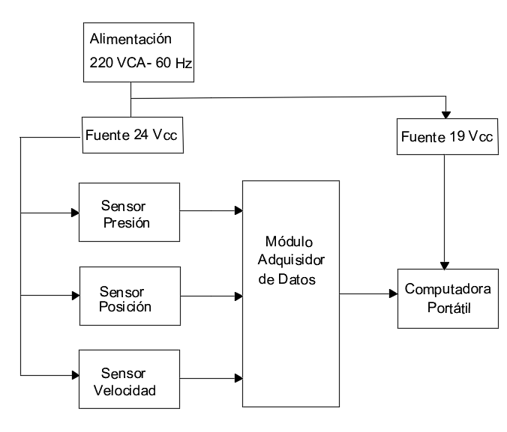
Contenido
Objetivos
Funcionamiento
Estudio de Factibilidad
Contenido
Objetivos
Introducción
Fundamentación Teórica
Diseño
Introducción
Fundamentación Teórica
Conclusiones y Recomendaciones
Diseño
Parámetro | Valor
Tensión de Alimentación | 220 V
Cantidad de entradas analógicas (sensor presión y posición) | 2
Tensión de alimentación sensores | 24 V
Cantidad de Contadores | 1
Tipo de entrada analógica | 0 – 10 V
Salida de Conmutación (sensor velocidad) | PNP

Slide 12
Contenido
Objetivos
Funcionamiento
Estudio de Factibilidad
Contenido
Objetivos
Introducción
Fundamentación Teórica
Diseño
Introducción
Fundamentación Teórica
Conclusiones y Recomendaciones
Diseño
Relación Variables
 | Rack Governor | Presión de Control (Bar) | RPM Ideal Governor
Min Stop | 1,7 | 0 | 425
Low Speed | 1,7 | 1,57 | 438
High Speed | 7,7 | 5 | 938
Max stop | 1,7 | 5,5 | 990

Slide 13
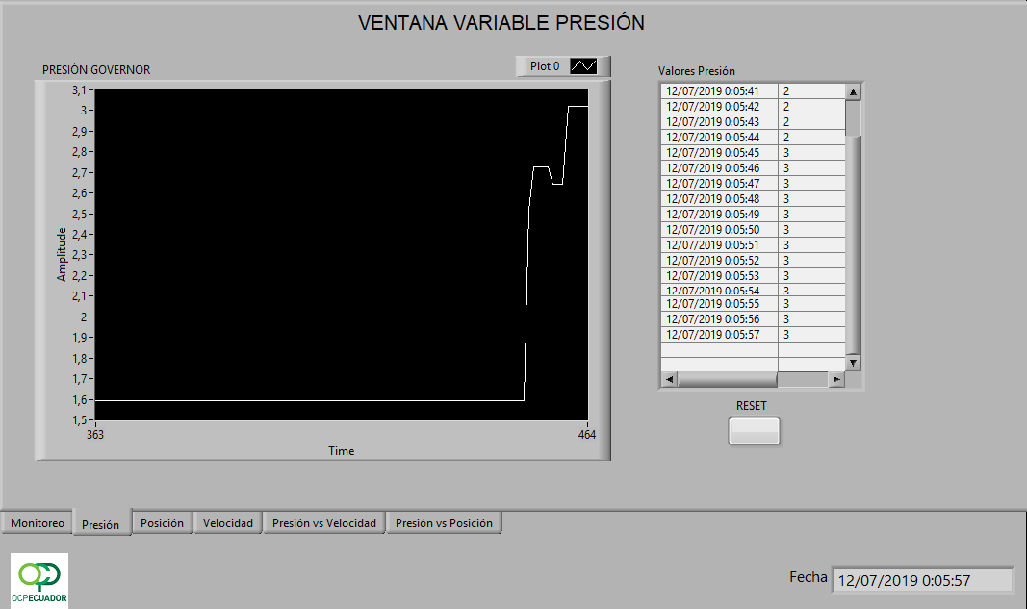
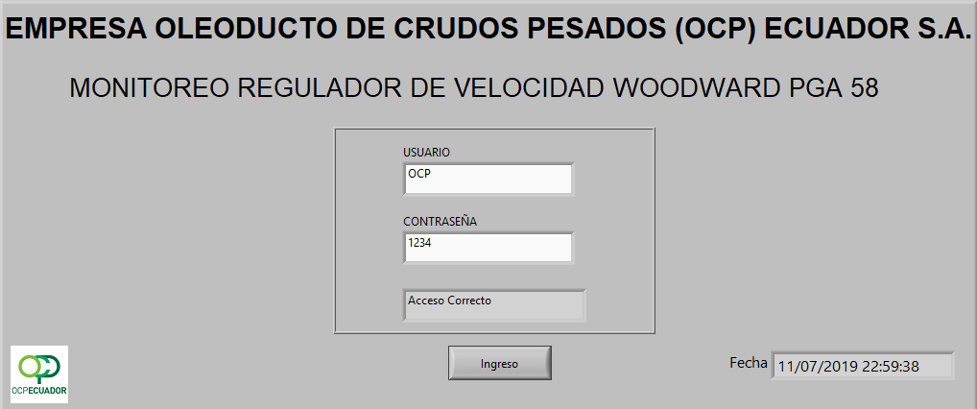
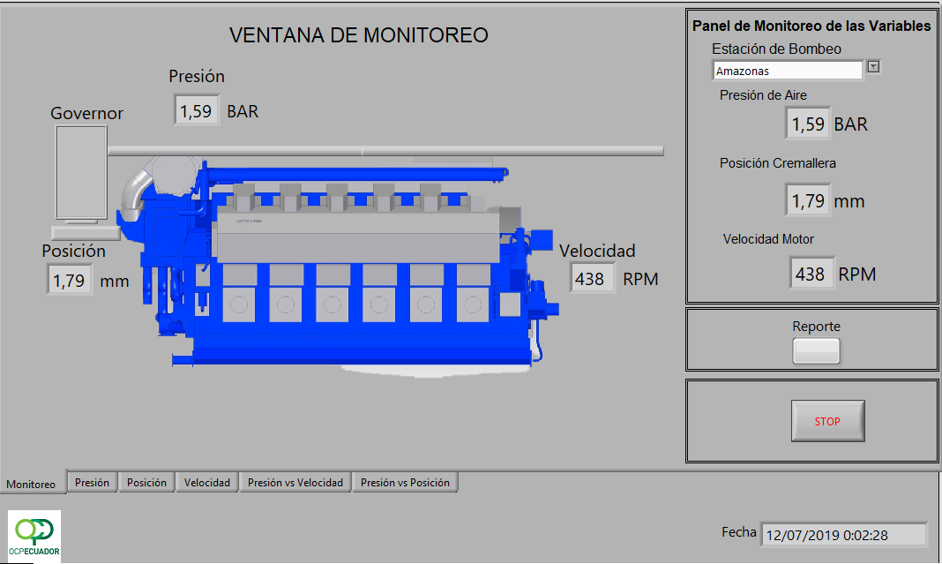
Contenido
Objetivos
Funcionamiento
Estudio de Factibilidad
Introducción
Fundamentación Teórica
Diseño
Conclusiones y Recomendaciones
Diseño
  Interfaz hombre-máquina

Slide 14
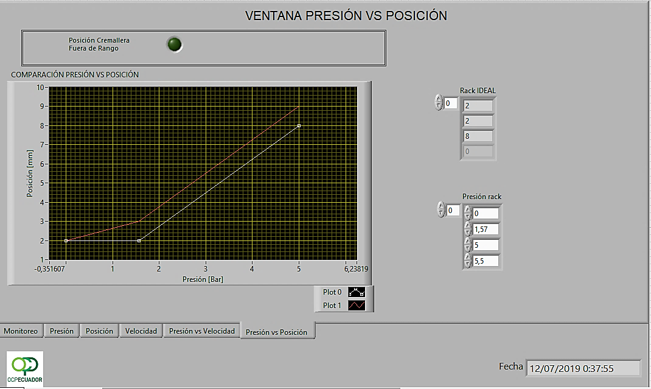
Contenido
Objetivos
Funcionamiento
Estudio de Factibilidad
Contenido
Objetivos
Introducción
Fundamentación Teórica
Diseño
Introducción
Fundamentación Teórica
Conclusiones y Recomendaciones
Diseño

Slide 15
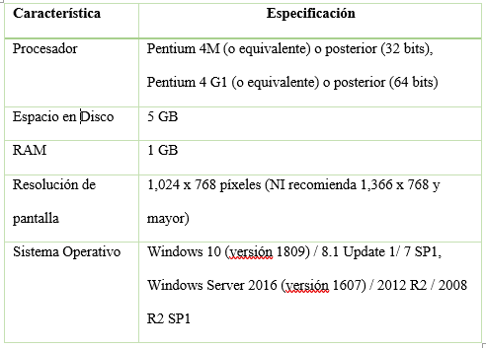
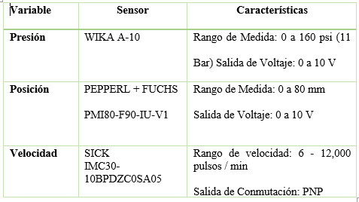
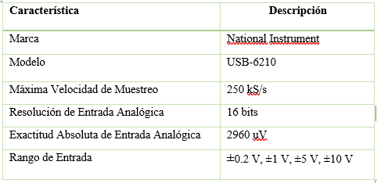
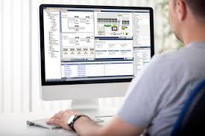

Contenido
Objetivos
Funcionamiento
Estudio de Factibilidad
Contenido
Objetivos
Introducción
Fundamentación Teórica
Diseño
Introducción
Fundamentación Teórica
Conclusiones y Recomendaciones
Estudio de Factibilidad
  Técnica- Hardware
Se requiere un operario con competencias para el manejo de la HMI
Licencia Corporativa de la Empresa
Sensores
Recurso Humano
Computador
LabVIEW
DAQ

Slide 16
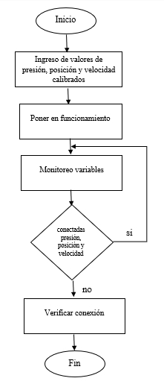
Contenido
Objetivos
Funcionamiento
Estudio de Factibilidad
Contenido
Objetivos
Introducción
Fundamentación Teórica
Diseño
Introducción
Fundamentación Teórica
Conclusiones y Recomendaciones
Estudio de Factibilidad
  Protocolo de Pruebas
Establecer las condiciones iniciales
Concluido el proceso de calibración en el banco de pruebas
Datos servirán para la comparación

Slide 17
Contenido
Objetivos
Funcionamiento
Estudio de Factibilidad
Contenido
Objetivos
Introducción
Fundamentación Teórica
Diseño
Introducción
Fundamentación Teórica
Conclusiones y Recomendaciones
Estudio de Factibilidad
  Económica
Para definir la factibilidad del proyecto se determinará los índices financieros VAN (valor actual neto) y TIR (Tasa interna de retorno)
Cantidad | Concepto | Costo (USD)
1 | Sensor Inductivo de posición - PMI80-F90-IU-V1 | 425
1 | Transmisor de presión marca WIKA, modelo A-10, rango de presión de 0 a 160 psi (11 bar) | 244,6
1 | Sensor de velocidad IMC18-07BPSZC0SS01 | 321,75
1 | Dispositivo USB de E/S Digital Multifunción, 16 AI (16 Bits, 250 kS/s), 4 DI, 4 DO | 790
1 | Cable conexión angular hembra M12-4PIN 5m | 30,47
1 | Conector hembra V1-G-2M-PVC, Conector hembra, M12, 4 polos, cable PVC | 50
1 | Conector hembra, M12, 4 polos, acodado, 5M Con codificación A, YG2A14-050VB3XLEAX | 45
1 | Fuente de alimentación industrial-24VDC | 75
1 | Válvula seguridad sensor presión | 200
1 | T para la conexión | 70
 | Subtotal | 2251,82
 | IVA 12% | 270,2184
 | Total | 2522,0384

Slide 18
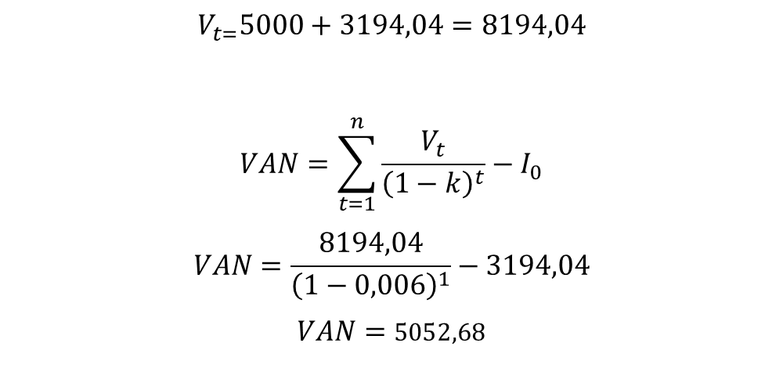

Contenido
Objetivos
Funcionamiento
Estudio de Factibilidad
Contenido
Objetivos
Introducción
Fundamentación Teórica
Diseño
Introducción
Fundamentación Teórica
Conclusiones y Recomendaciones
Estudio de Factibilidad
  Inversión Inicial
$$V_{t=}5000+3194,04=8194,04$$
$$VAN=\sum_{t=1}^{n}{\frac{V_{t}}{{\left(1−k\right)}^{t}}−I_{0}}$$
$$VAN=\frac{8194,04}{{\left(1−0,006\right)}^{1}}−3194,04$$
$$VAN=5052,68$$
Concepto | Costo (USD)
Costo Recurso Humano | 600
Costo Hardware | 2522,0384
Total | 3194,04
$$I_{0}=3194,04$$
  Costo Mantenimiento
El valor promedio de mantenimiento abarca el rango de $4000 a $5000

Slide 19

Contenido
Objetivos
Funcionamiento
Estudio de Factibilidad
Contenido
Objetivos
Introducción
Fundamentación Teórica
Diseño
Introducción
Fundamentación Teórica
Conclusiones y Recomendaciones
Estudio de Factibilidad
  Rentabilidad
El flujo de caja se considera la suma entre del costo de mantenimiento y el valor de la inversión inicial que da un valor de $\$8194,04$
$$TIR=−5052,68+\frac{8194,04}{{\left(1+r\right)}^{1}}=0$$
Se resuelve la ecuación y resulta que r es:
$$r=0,62$$
La TIR tiene una rentabilidad del 62%.

Slide 20
Contenido
Objetivos
Funcionamiento
Estudio de Factibilidad
Contenido
Objetivos
Introducción
Fundamentación Teórica
Diseño
Introducción
Fundamentación Teórica
Conclusiones y Recomendaciones
Conclusiones
En el diseño de la herramienta, resultó de importancia establecer el funcionamiento del regulador de velocidad para motores de combustión interna, ya que en el caso de la empresa Oleoducto de Crudos Pesados (OCP) Ecuador S.A., utilizan bombas centrífugas que funcionan a través de este tipo de motores; estas bombas centrífugas dan la energía necesaria para que el crudo sea desplazado hasta la siguiente estación de bombeo.
El governor es un regulador de velocidad de aire compensado por presión, este actuador está compuesto por una serie de mecanismos regulando la cantidad de combustible suministrado al motor primario, para evaluar este equipo, se consideran 4 niveles de operación, en función de la presión, estableciendo que para una presión de 0 bar se tendrá una velocidad de 425 RPM, esta es parada mínima, para 1.57 bar la velocidad será de 438 RPM esta es baja velocidad, para 5 bar la velocidad será de 938 RPM , esta es alta velocidad y finalmente a 5,5 bar la velocidad será 990 RPM esta es parada máxima.
.

Slide 21
Contenido
Objetivos
Funcionamiento
Estudio de Factibilidad
Contenido
Objetivos
Introducción
Fundamentación Teórica
Diseño
Introducción
Fundamentación Teórica
Conclusiones y Recomendaciones
Conclusiones
El funcionamiento del regulador de velocidad puede estar limitado debido a diversas fallas, entre las cuales se encuentra que no regula a la velocidad requerida pudiendo ir más lento o rápido de lo establecido; otra falla es que no mantiene la velocidad dentro de un determinado tiempo. Estos inconvenientes pueden afectar la operación normal del oleoducto, por lo tanto, se evaluó las variables más relevantes, escogiendo así la presión, posición y velocidad.
De acuerdo con la factibilidad técnica y económica se determinó que el proyecto es viable para su futura implementación, además el cálculo de los valores del VAN y TIR muestran una rentabilidad del 62%. En este análisis se incluyó los recursos humanos y la instrumentación.

Slide 22
Contenido
Objetivos
Funcionamiento
Estudio de Factibilidad
Contenido
Objetivos
Introducción
Fundamentación Teórica
Diseño
Introducción
Fundamentación Teórica
Conclusiones y Recomendaciones
Recomendaciones
La herramienta puede incluir otra señal como es la cantidad de caudal que se debe inyectar a los cilindros, siempre y cuando se analice la utilidad de esta variable, y se disponga de datos que permitan establecer comparaciones que evalúen el funcionamiento y de esta manera determinar fallas en el equipo.
Para su correcto funcionamiento esta herramienta debe incluir una base de datos en el que se registren los valores que se obtienen luego de que el equipo haya finalizado el proceso de calibración, para posterior realizar un análisis, que permita determinar rangos máximos en los cuales el equipo pueda sufrir alguna falla

Slide 23
Contenido
Objetivos
Funcionamiento
Estudio de Factibilidad
Contenido
Objetivos
Introducción
Fundamentación Teórica
Diseño
Introducción
Fundamentación Teórica
Conclusiones y Recomendaciones
GRACIAS

